Slide 1



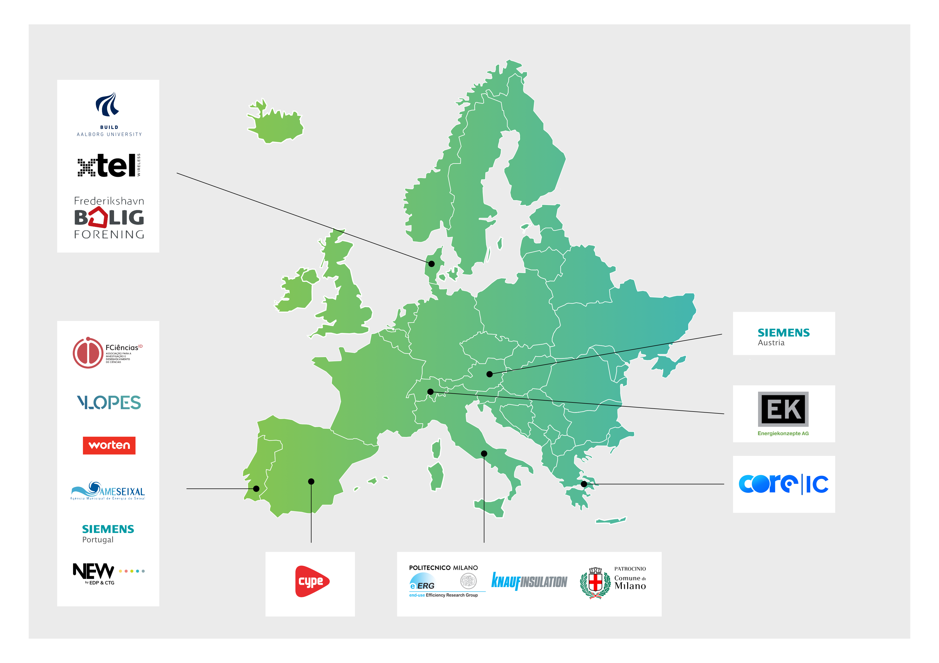
TEMA: Development of a SRI self-assessment framework and proof of concept
MARTA OLIVEIRA PANÃO
mopanao@fc.ul.pt
FREDERICO MELO
fcmelo@fc.ul.pt

Slide 2
Vantagens:
SRI
Smart Readiness Indicator
EPBD 2018
Otimização do autoconsumo
Otimização do armazenamento energético
Autodiagnóstico de falhas de performance
Melhorar condições de conforto

Slide 3
O quê?
SRI máximo do edifício
Autoavaliação dinâmica
baseada em séries temporais
Avaliar em tempo real alterações no SRI
A
Método simplificado
Identificar medidas de melhoria (SRI)
Como?
SRI score
Scan edifício: Atuadores Sensores
Identificar dados necessários
Mapear níveis de funcionalidade dos serviços
B
Avaliação técnica detalhada
Estático
Dinâmico

